Slide 1
第6章 近距离无线通信技术
第6章 近距离无线通信技术

Slide 2
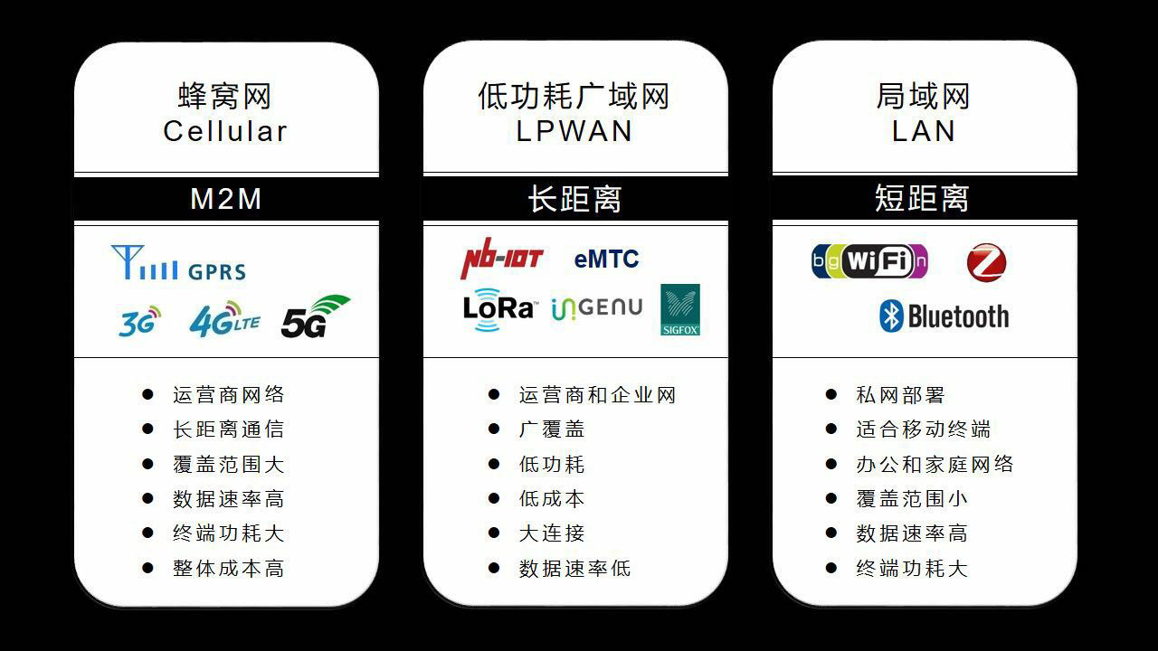
第6章 近距离无线通信技术
Notes:
eMTC，全称是 LTE enhanced MTO，是基于LTE演进的物联网技术

Slide 3
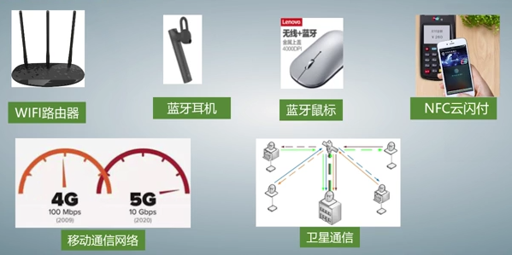
第6章 近距离无线通信技术
6.1 ZigBee技术
6.2 Wi-Fi技术
6.3 蓝牙技术
6.4 60GHz毫米波通信
6.5 超宽带技术
6.6 近场通信技术
6.7 可见光通信

Slide 4
第6章 近距离无线通信技术
近距离无线通信并没有一个严格的定义，一般意义上，只要通信收发双方通过无线电波传输信息，单跳传输距离限制在较短（通常最远为数百米）的范围内，就可以称为近距离无线通信。

Slide 5
第6章 近距离无线通信技术
近距离无线通信的特征包括以下几点：无线发射频率在μW到100mW量级；通信距离在几厘米到几百米；使用全向天线和线路板天线；应用场景众多；不需要申请频率资源使用许可证（ISM、CR等）；无中心、自组网；电池供电。
典型的近距离无线通信技术有ZigBee、Wi-Fi、蓝牙、60GHz毫米波通信、超带宽、近场通信和可见光通信等。本章将具体介绍这几种近距离无线通信技术。

Slide 6
6.1 ZigBee技术
6.1 ZigBee技术

Slide 7
6.1 ZigBee技术
6.1.1 概述
6.1.2 技术特点
6.1.3 ZigBee网络体系与拓扑结构
6.1.4 网络层
6.1.5 应用层
6.1.6 ZigBee技术的应用
Notes:
从中国国际商业航天高峰论坛解到，我国正在建设的首个卫星物联网--"行云工程"进展顺利，预计将于2023年前后建设完成由百余颗卫星组成的"物联网星座"。目前第一阶段建设任务已全面完成。

Slide 8
6.1.1 概述
对于多数的无线网络来说，无线通信技术应用的目的在于提高传输数据的速率和传输距离。某些系统的传输数据量小、传输速率低，系统所使用的终端设备通常为采用电池供电的嵌入式系统，因此这些系统必须要求传输设备具有成本低、功耗小的特点。
制定的IEEE 802.15.4标准是一种经济、高效、低数据速率、工作在2.4GHz和868/928MHz的无线技术，用于个人局域网和对等网状网络。
802.15.4只定义了物理层和MAC层，并不足以保证不同的设备之间可以对话，于是便有了ZigBee。

Slide 9
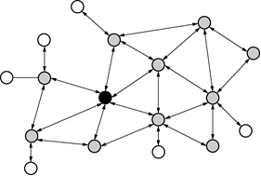
6.1.1 概述
在ZigBee网络中存在3种逻辑设备类型，分别为Coordinator（协调器）、Router（路由器）和End-Device（终端设备）。ZigBee网络由一个协调器、多个路由器和多个终端设备组成。图示是一个简单的ZigBee网络示意图，其中黑色节点为协调器，灰色节点为路由器，白色节点为终端设备。
图6-1 ZigBee网络示意图

Slide 10
6.1.2 技术特点
ZigBee技术的特点主要体现在以下几个方面。
低功耗
ZigBee设备为低功耗设备，其发射输出为0～3.6dBm，具有能量检测和链路质量指示能力，根据这些检测结果，设备可自动调整发射功率，在保证链路质量的条件下，消耗最少的设备能量。在低耗电待机模式下，2节5号干电池可支持1个节点工作6～24个月，甚至更长。

Slide 11
6.1.2 技术特点
低成本
通过大幅简化协议，降低了对通信控制器的要求，按预测分析，以8051的8位微控制器测算，全功能的主节点需要32KB代码，子功能节点少至4KB代码，而且ZigBee免协议专利费。
低速率
ZigBee工作在20～250Kb/s的较低速率，分别提供250Kb/s（2.4GHz）、40Kb/s（915MHz）和20Kb/s（868MHz）的原始数据吞吐率，满足低速率传输数据的应用需求。

Slide 12
6.1.2 技术特点
近距离
ZigBee的传输范围一般为10～100m，在增加发射功率后，亦可增加到1～3km，这指的是相邻节点间的距离，如果通过路由和节点间通信的接力，传输距离则可以更远。
短时延
ZigBee的响应速度较快，一般从睡眠转入工作状态只需15ms，节点连接进入网络只需30ms，进一步节省了电能。
高容量
ZigBee可采用星型、网状型和树型网络结构，由一个主节点管理若干子节点，最多一个主节点可管理254个子节点，同时主节点还可由上一层网络节点管理，最多可组成65 000个节点的大型网络。

Slide 13
6.1.2 技术特点
高安全
ZigBee提供了三级安全模式，包括无安全设定、使用接入控制清单（access control list，ACL）防止非法获取数据以及采用高级加密标准（advanced encryption standard-128，AES-128）的对称密码，以灵活确定其安全属性。
免执照频段
采用直接序列扩频在工业科学医疗（ISM）频段：2.4GHz（全球）、915MHz（美国）和868MHz（欧洲）。

Slide 14
6.1.3 ZigBee网络体系与拓扑结构
按照OSI模型，ZigBee网络分为4层：
从下向上分别为物理层、媒体访问控制层（MAC）、网络层（NWK）和应用层。其中，物理层和MAC层由IEEE 802.15.4标准定义，合称IEEE 802.15.4通信层，网络层和应用层由ZigBee联盟定义。

Slide 15
6.1.3 ZigBee网络体系与拓扑结构
物理层功能包括无限收发信号机的开启和关闭、能量检测、链路质量指示、信道评估和通过物理媒体收发数据包。
MAC层提供MAC层数据服务和MAC层管理服务，其主要功能包括信道访问控制、信标帧发送、同步服务和提供MAC层可靠传输机制。

Slide 16
6.1.3 ZigBee网络体系与拓扑结构
所有的物理层服务均是通过物理层服务访问接口（PHYservice access point，PHY-SAP）实现的，数据服务是通过物理层数据访问接口（PHY data SAP，PD-SAP）实现的，管理服务是通过物理层管理实体访问接口（PLME’s SAP，PLME-SAP）实现的，每个接口都提供相关的访问原语。

Slide 17
6.1.3 ZigBee网络体系与拓扑结构
图6-2所示为ZigBee网络协议架构分层，每一层向它的上层提供数据和管理服务。
图6-2 网络体系架构

Slide 18
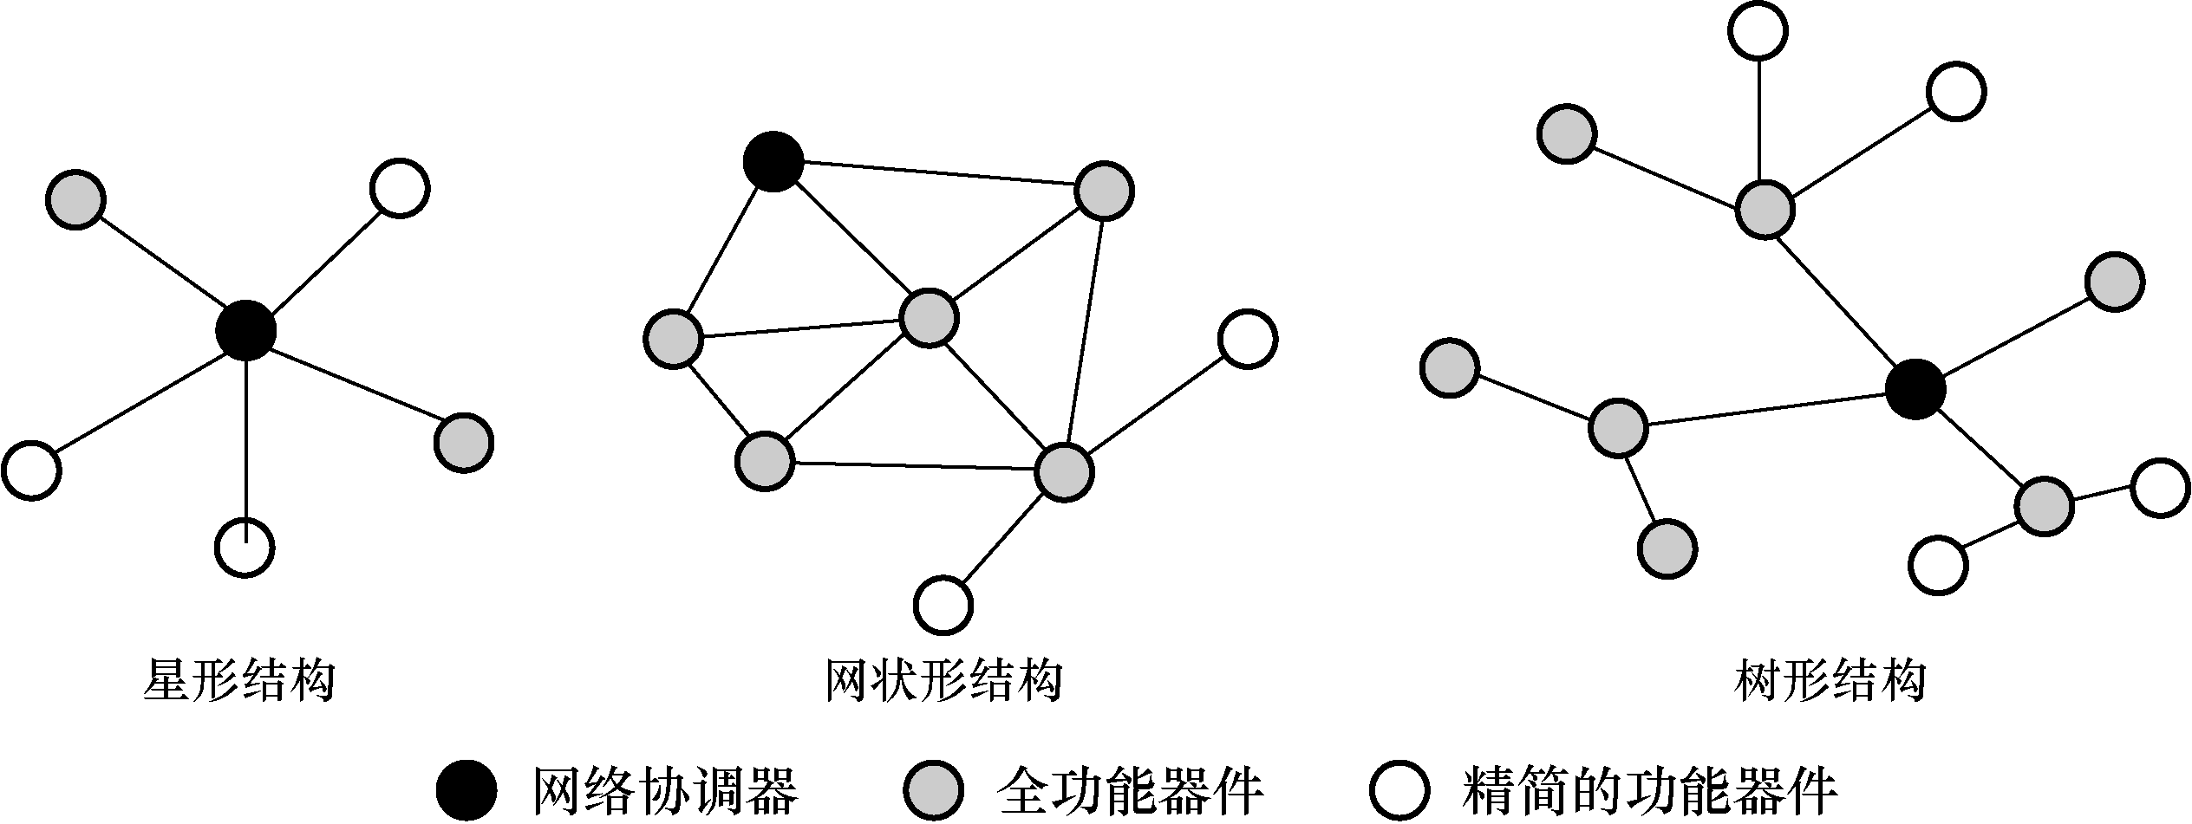
6.1.3 ZigBee网络体系与拓扑结构
ZigBee支持3种拓扑结构，如图6-3所示，包括星形结构、网状型和树型结构。
在星形拓扑结构中，整个网络由一个网络协调器来控制；
在网状型和树型拓扑结构中，ZigBee协调器负责启动网络以及选择关键的网络参数。
图6-3 ZigBee网络拓扑结构

Slide 19
6.1.3 ZigBee网络体系与拓扑结构
星形网络是一种适用于长期运行使用的网络，也是常用的网络结构。
网状型网络是一种高可靠性监测网络，它通过无线网络连接可提供多个数据通信通道，一旦设备数据通信发生故障，则存在另一个路径可提供数据通信。
树型网络是星形和网状型的混合型拓扑网络，结合了上述两种拓扑的优点。

Slide 20
6.1.3 ZigBee网络体系与拓扑结构
在ZigBee技术中，每层负责完成规定的任务，并向上层提供服务，各层之间的接口通过所定义的逻辑链路来提供服务。
完整的ZigBee协议体系由高层应用规范、应用支持子层、网络层、数据链路层和物理层组成。ZigBee的整个协议架构如图6-4所示，其中的术语解释如下。

Slide 21
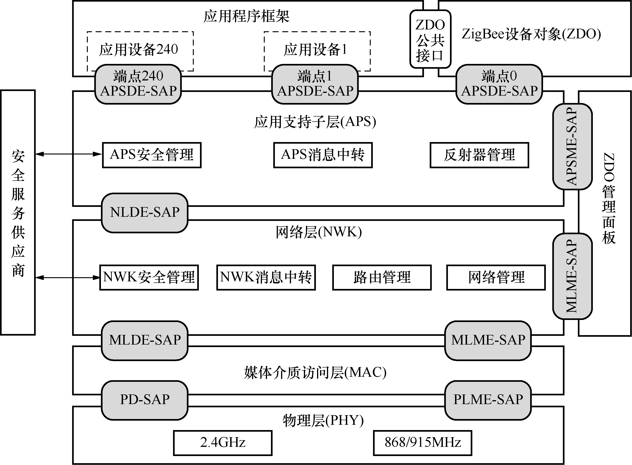
6.1.3 ZigBee网络体系与拓扑结构
图6-4 ZigBee协议栈的体系结构

Slide 22
6.1.3 ZigBee网络体系与拓扑结构
PD-SAP：物理层数据服务访问点。
PLME-SAP：物理层管理实体服务访问点。
MLDE-SAP：介质访问控制层数据实体服务访问点。
MLME-SAP：介质访问控制子层管理实体服务访问点。
NLDE-SAP：应用支撑子层管理实体服务访问点。
APSDE-SAP：应用支持子层数据实体服务访问点。
APSME-SAP：应用支持子层管理实体服务访问点。

Slide 23
6.1.4 网络层
ZigBee网络层负责发现设备和配置网络。ZigBee网络层定义了两种相互配合使用的物理设备：全功能设备（FFD）与精简功能设备（RFD）。
相较于FFD，RFD的电路较为简单且存储容量较小，FFD的节点具备控制器的功能，能够提供数据交换，而RFD则只能传送数据给FFD或从FFD接收数据。

Slide 24
6.1.4 网络层
网络层提供两个服务，通过两个服务访问点（SAP）访问。
网络层数据服务通过网络层数据实体服务访问点（NLDE-SAP）访问；
网络层管理服务通过网络层管理实体访问点（NLME-SAP）访问。

Slide 25
6.1.4 网络层
这两种服务提供MAC与应用层之间的接口，除了这些外部接口，还有NLME（网络层管理实体）和NLDE（网络层数据实体）之间的内部接口，提供网络层数据服务。图6-5描述网络层的内容和接口。

Slide 26
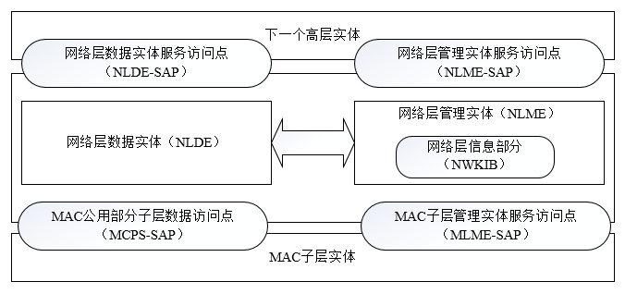
6.1.4 网络层
图6-5 网络层接口模型

Slide 27
6.1.4 网络层
网络层包括逻辑链路控制子层（LLC）。而MAC子层与硬件联系较为紧密，随不同的物理层实现而变化，网络层负责拓扑结构的建立和维护、命名和绑定服务，它们协同完成寻址、路由及安全这些必需的任务。

Slide 28
6.1.4 网络层
1. 网络层数据实体
网络层数据实体为数据提供服务，在两个或更多的设备之间传送数据时，将按照应用协议数据单元（APDU）的格式进行传送，并且这些设备必须在同一个网络中，即在同一个局域网内部。网络层数据实体提供如下服务：
生成网络层协议数据单元（NPDU）
指定拓扑传输路由

Slide 29
6.1.4 网络层
2. 网络层管理实体
网络层管理实体提供网络管理服务，允许应用与堆栈相互作用。网络层管理实体应该提供如下服务：
配置一个新的设备
初始化一个网络
加入或离开网络
寻址
邻居设备发现
路由发现
接收控制

Slide 30
6.1.5 应用层
应用层主要负责把不同的应用映射到ZigBee网络，具体包括安全与签权、多个业务数据流的汇聚、设备发现、业务发现。
应用层包含应用支持子层（APS）、ZigBee设备对象（ZDO）及商家定义的应用对象。

Slide 31
6.1.4 网络层
APS子层的作用是维护设备绑定表，具有根据服务及需求匹配两个设备的能力，通过边界的设备转发信息。
APS子层的另一个作用是设备发现，能发现在工作范围内操作的其他设备。
ZDO的职责是定义网络内其他设备的角色（如ZigBee协调器或终端设备）、发起或回应绑定请求、在网络设备间建立安全机制 （如选择公共密钥、对称密钥等）等。
厂商定义的应用对象根据ZigBee定义的应用描述执行具体的应用。

Slide 32
6.1.5 应用层
APS子层为下一个高层实体（NHLE）和网络层之间提供接口。该接口服务由APS数据实体（APSDE）和APS管理实体（APSME）实验。APSME也负责维护管理有关APS子层的数据库，这些数据库涉及APS子层信息库（APSIB）。
APS子层提供两种服务，通过两种服务访问点（SAP）访问。

Slide 33
6.1.5 应用层
APS数据服务通过APS子层数据实体SAP（APSDE-SAP）访问；
APS管理服务通过APS子层管理实体SAP （APSME-SAP）访问。
这两种服务经过NLDE-SAP和NLME-SAP接口提供了NHLE和NWK层之间的接口，除了这些外部接口，还有ABSM和APSDE之间的内部接口，这些内部接口允许APSME使用APS数据服务。图6-6描述了APS子层的内容和接口。

Slide 34
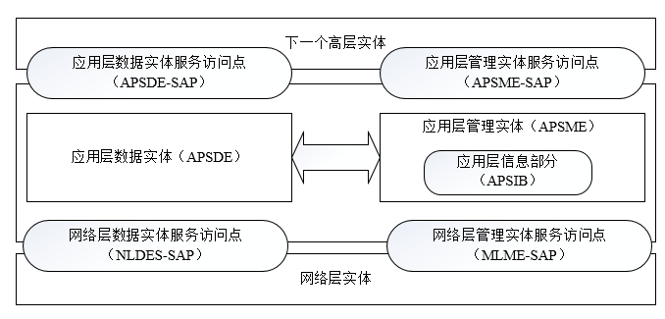
6.1.5 应用层
图6-6 应用层接口模型

Slide 35
6.1.5 应用层
应用层APDU（application protocol data unit，应用支持子层协议数据单元）帧格式如表6-1所示。
表6-1 应用层APDU帧格式
字节：
0/1
0/1
0/2
0/1
可变
1
目的端点
簇
标
识
符
协议子集标
识
符
源端点
帧控制
净荷
地址子域
应用层数据头
应用层净荷

Slide 36
6.1.6 ZigBee技术的应用
ZigBee在大规模组网的场合有着广阔的应用前景，其应用领域主要包括以下几个方面。
智能家居
ZigBee以其低功耗、低复杂度的特点，被广泛应用于智能家居行业，包括空调系统的温度控制、窗帘的自动控制、室内安装的报警系统、家用电器的远程控制等，如图6.7所示。

Slide 37
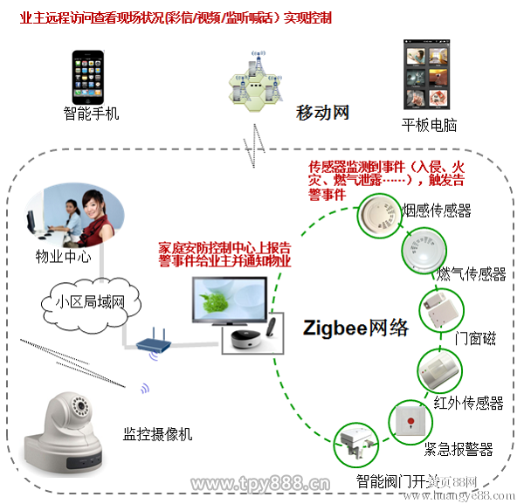
6.1.6 ZigBee技术的应用
智能家居

Slide 38
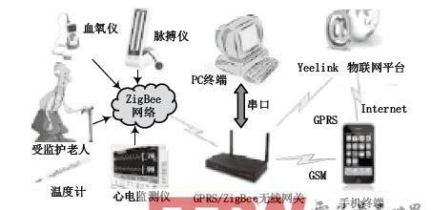
6.1.6 ZigBee技术的应用
医疗卫生
借助于医学传感器和ZigBee网络，能够准确、实时地监测每个病人的生理信息。
医疗卫生

Slide 39
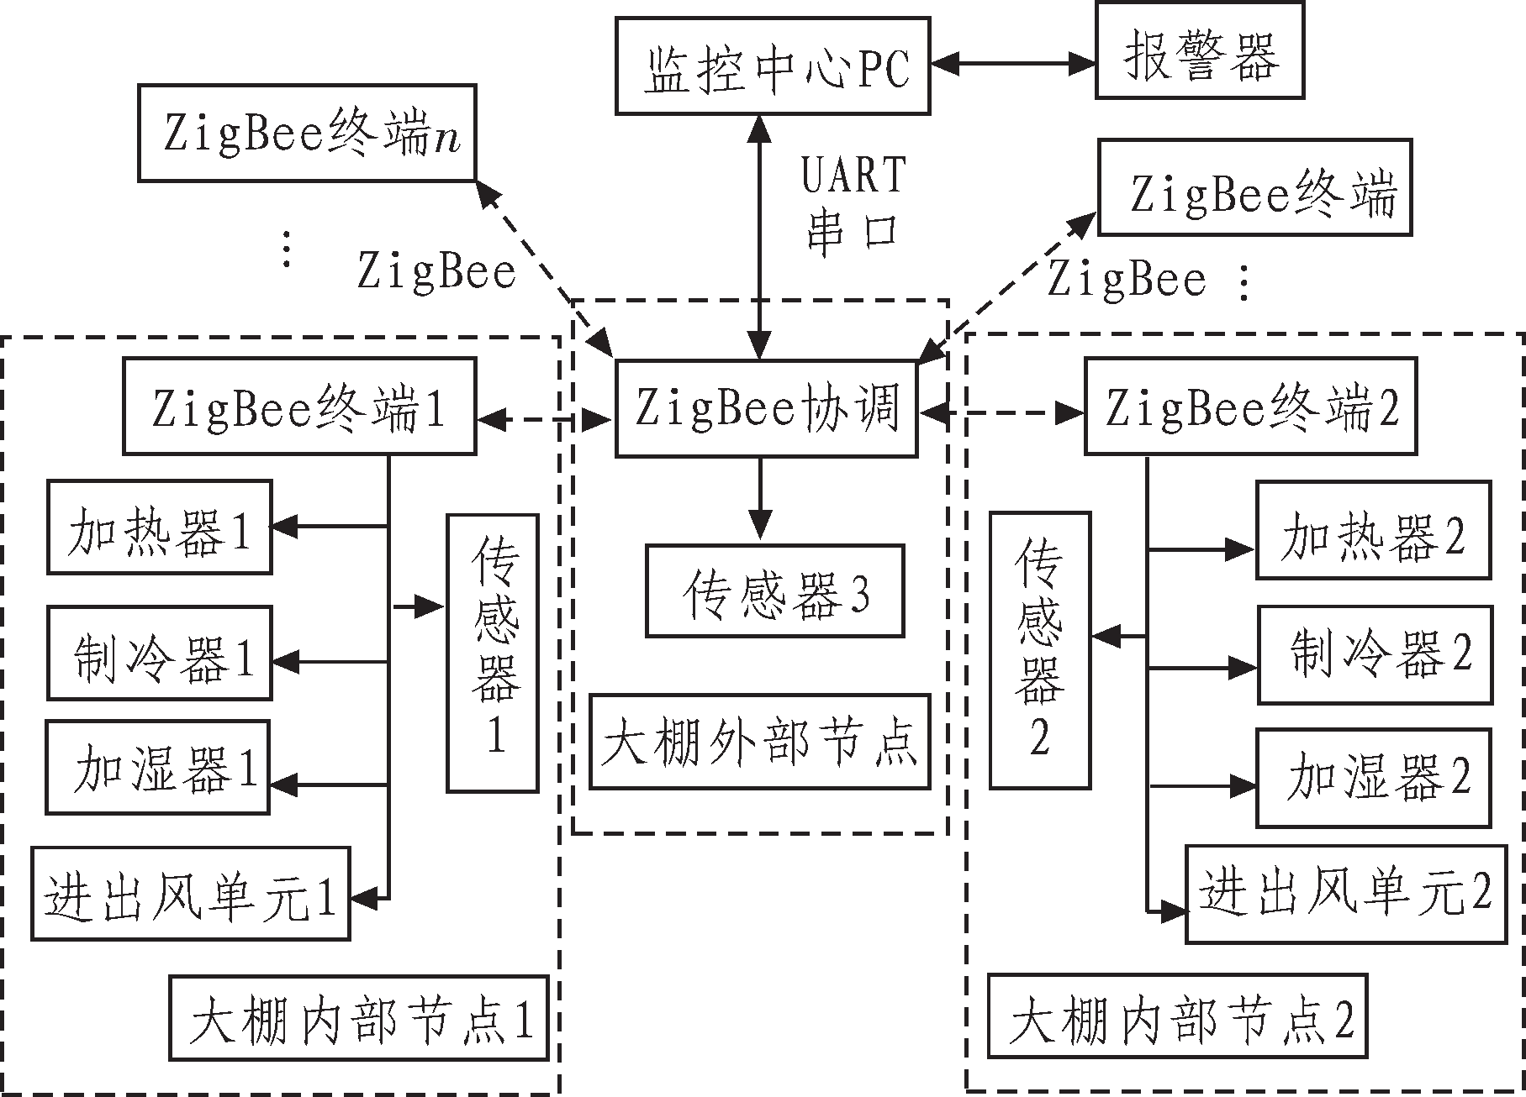
6.1.6 ZigBee技术的应用
精细农业
对农作物参数采集传输，由控制中心进行数据分析和处理，如图所示。
精细农业

Slide 40
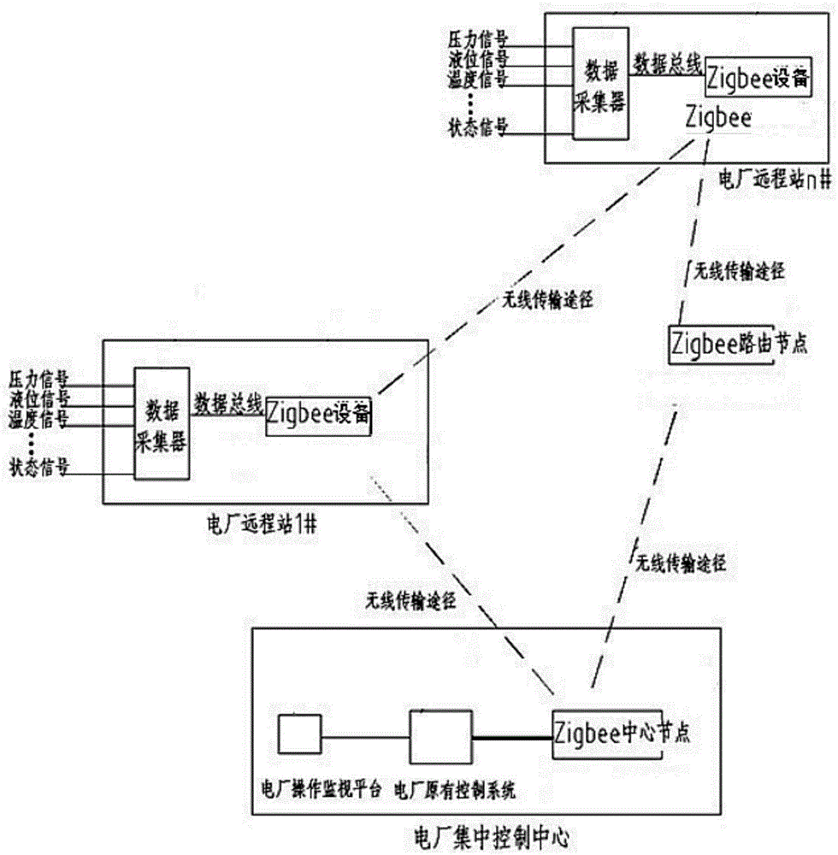
6.1.6 ZigBee技术的应用
工业控制
安装具有ZigBee功能的传感器节点采集工业现场的环境参数，并传输至控制中心，实现对工业现场环境的监测。
工业控制

Slide 41
6.2 Wi-Fi技术
6.2 Wi-Fi技术

Slide 42
6.2 Wi-Fi技术
6.2.1 概述
6.2.2 技术特点
6.2.3 Wi-Fi标准
6.2.4 Wi-Fi网络体系与架构
6.2.5 Wi-Fi安全机制
6.2.6 Wi-Fi技术的应用

Slide 43
6.2.1 概述
无线通信技术与计算机网络结合产生了无线局域网技术，其中Wi-Fi便是无线局域网的主要技术之一，它是一组在IEEE 802.11标准上定义的无线网络技术，使用直接序列扩频调制技术在2.4GHz/5.8GHz频段实现无线传输。
Wi-Fi由Wi-Fi联盟制定，已经成为人们日常生活中访问互联网的一种重要方式，Wi-Fi通过无线电波连接网络，常见设备是无线路由器，在无线路由器信号覆盖的有效范围内都可以采用Wi-Fi连接方式上网，如果无线路由器连接了网络，则被称作“热点”（hotspot）。

Slide 44
6.2.2 技术特点
Wi-Fi技术广泛应用于办公室和家庭的短距离无线通信中，Wi-Fi技术的优势如下。
无线电波的覆盖范围广
Wi-Fi的电波覆盖半径可达100m，甚至可以覆盖整栋大楼。
Wi-Fi的传输速度快
Wi-Fi传输数据的速度最高可达600Mb/s，符合个人和社会信息化的需求。

Slide 45
6.2.2 技术特点
使用方便
用Wi-Fi进行数据传输，无须布线，只要在需要的地方设置“热点”，就可以实现网络的连接和无线通信。
辐射小
IEEE 802.11规定的发射功率不可超过100mW，实际发射功率为60～70mW。

Slide 46
6.2.3 Wi-fi标准
Wi-Fi包括很多标准，以b、a、g、n为标志，其中一些标准是交叉兼容的，在同一个无线网络中可以使用不同的标准。表6-2列出了Wi-Fi的主要标准。
表6-2 Wi-Fi的主要标准

Slide 47
6.2.3 wi-fi标准
IEEE 802.11各个版本的差异主要体现在使用频段、调制模式、信道差分等物理层技术
802.11a协议采用正交频分多路复用技术使用较高频段，但覆盖范围较小
802.11b协议采用高速直接序列扩频技术，使用2.4GHz附近频段，带宽可达11Mb/s，现已发展成为WLAN主流标准，二者不可兼容
802.11g协议也采用OFDM技术，并向下兼容802.11b的设备，不过这样会降低802.11g网络的传输带宽。

Slide 48
6.2.4 WI-FI网络体系与架构
Wi-Fi无线网络包括两种类型的拓扑形式：
基础网（infrastructure）
自组网（Ad-Hoc）
其中两个重要的概念是站点和无线接入点：
站点（STA）是网络最基本的组成部分，每一个连接到无线网络中的终端（如笔记本电脑、PDA及其他可以联网的用户设备）都可称之为一个站点；
无线接入点（AP）是无线网络的创建者，也是网络的中心节点，一般家庭或办公室使用的无线路由器就是一个AP。

Slide 49
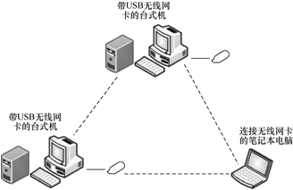
6.2.4 WI-FI网络体系与架构
Ad-Hoc是一种对等的网络结构，各计算机只需接上相应的无线网卡，或者具有Wi-Fi模块的手机等便携终端，即可实现相互连接，资源共享，如图所示。
图 Ad-Hoc拓扑结构

Slide 50
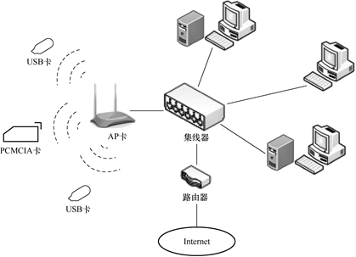
6.2.4 WI-FI网络体系与架构
基础网类似于以太网中的星状网络拓扑结构，是一种整合有线与无线局域网络架构的应用模式。这种网络结构是应用最广的一种，起中间网桥作用的AP相当于有线网络中的集线器（hub）或者交换机（switch）。
Infrastructure拓扑结构

Slide 51
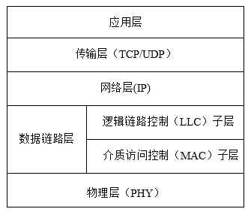
6.2.4 WI-FI网络体系与架构
Wi-Fi的协议体系遵循OSI参考模型。
OSI参考模型

Slide 52
6.2.4 WI-FI网络体系与架构
物理层
802.11b定义了工作在2.4GHz ISM频段上数据传输率为11Mb/s的物理层，使用跳频扩频传输技术和直接序列扩频传输技术。
MAC层
MAC层提供了支持无线网络操作的多种功能，通过MAC层站点可以建立网络或接入已存在的网络，并传送数据给LLC层。
LLC层
IEEE 802.11使用与IEEE 802.2完全相同的LLC层和48位MAC地址，这使得无线和有线之间的桥接非常方便，但MAC地址只对WLAN唯一确定。

Slide 53
6.2.4 WI-FI网络体系与架构
网络层
网络层采用IP协议。该协议是互联网中最重要的协议，规定了在互联网上进行通信时应遵守的准则。
传输层
传输层采用TCP/UDP协议，TCP是面向连接的协议，可以提供IP环境下的可靠传输。UDP是面向非连接的协议，不保证可靠传输。对于高可靠的应用，传输层一般采用TCP协议。
应用层
应用层根据不同的应用需选择不同的协议，如HTTP协议、DNS（domain name system，域名解析系统）协议。

Slide 54
6.2.5 WI-FI安全机制
1.防止非法用户的接入
基于服务设置标识符（SSID）防止非法用户接入
基于无线网卡物理地址过滤防止非法用户接入
基于端口访问控制技术（802.1x）防止非法用户接入
2.防止非法AP的接入
基于无线网络的入侵检测系统防止非法AP接入
使用入侵检测系统IDS防止非法AP的接入主要有两个步骤，即发现非法AP和清除非法AP。
基于802.1x双向验证防止非法AP接入
利用对AP的合法性验证以及定期进行站点审查，防止非法AP的接入。

Slide 55
6.2.5 WI-FI安全机制
2.防止非法AP的接入
基于无线网络的入侵检测系统防止非法AP接入
使用入侵检测系统IDS防止非法AP的接入主要有两个步骤，即发现非法AP和清除非法AP。
基于802.1x双向验证防止非法AP接入
利用对AP的合法性验证以及定期进行站点审查，防止非法AP的接入。
阻断AP连接的方式：
①采用DoS（denial of service，拒绝服务）攻击的办法，迫使其拒绝对所有客户的无线服务；
②网络管理员利用网络管理软件，确定该非法AP的物理连接位置，从物理上断开；
③检测出非法AP连接在交换机的端口，并禁止该端口。

Slide 56
6.2.5 WI-FI安全机制
3.数据加密技术
IEEE 802.11中的WEP：有线对等保密协议是由IEEE 802.11标准定义的，用于在链路层加密数据。
IEEE 802.11i中的WPA：Wi-Fi保护接入是由IEEE 802.11i标准定义的，它改变了密钥生成方式，增加了消息完整性检查功能。

Slide 57
6.2.5 WI-FI安全机制
4.其它安全措施
许多安全问题都是由于AP没有处在一个封闭的环境中造成的，所以，首先应注意合理放置AP的天线，以便能够限制信号在覆盖区以外的传输距离。

Slide 58
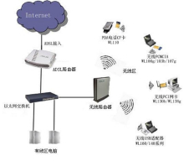
6.2.6 WI-FI技术的应用
Wi-Fi为免费频段，再无须担心速度慢和花费高的问题。
由于Wi-Fi具有更大的覆盖范围和更高的传输速率，现在Wi-Fi的覆盖范围在国内越来越广泛，宾馆、住宅区、飞机场、高铁、咖啡厅之类的区域都有Wi-Fi的接口

Slide 59
6.3 蓝牙技术
6.3 蓝牙技术

Slide 60
6.3 蓝牙技术
6.3.1 概述
6.3.2 关键技术
6.3.3 技术特点
6.3.4 蓝牙系统组成
6.3.5 蓝牙协议与拓扑结构
6.3.6 蓝牙技术的应用

Slide 61
6.3.1 概述
蓝牙（Bluetooth）是一个开放性的、短距离无线通信技术标准。可以在较小的范围内，使得近距离内各种通信设备能够实现无缝资源共享，也可实现在各种数字设备之间的语音和数据通信。
蓝牙技术以低成本的近距离无线连接为基础，采用高速跳频和时分多址（TDMA）等先进技术实现连接。
应用:各种家电产品、消费电子产品和汽车等。打印机、PDA（personal digital assistant，个人数字移动设备）、手机、传真机、键盘、游戏操纵杆等数字设备都可以成为蓝牙系统的一部分。

Slide 62
6.3.2 关键技术
蓝牙的关键技术包括跳频、纠错、网络结构和安全。
跳频技术
蓝牙的载频选用全球的2.45GHz频段，由于2.45GHz的频段是对所有的无线电系统都开放的频段，因此使用其中的任何一个频段都有可能遇到不可预测的干扰源。采用跳频扩谱技术是避免干扰的一项有效措施。
纠错技术
在蓝牙技术中使用了3种纠错方案：1/3比例前向纠错码、2/3比例前向纠错码和用于数据的自动请求重发（ARQ）方式。为了减少复杂性，使开销和无效重发为最小，蓝牙执行快ARQ结构。ARQ结构分为停止等待ARQ、向后N个ARQ、重复选择ARQ和混合结构。

Slide 63
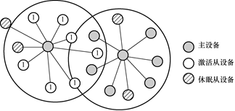
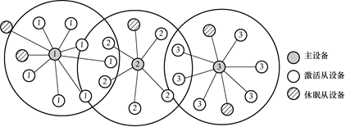
6.3.2 关键技术
微微网和散射网
当两个蓝牙设备成功建立链路后，形成了一个微微网，两者之间的通信通过无限电波在信道中随机跳转而完成，蓝牙给每个微微网提供特定的跳转模式，同区域内多个微微网的互联形成散射网。不同的微微网信道有不同的主单元，因而存在不同的跳转模式。
微微网
散射网

Slide 64
6.3.2 关键技术
微微网和散射网
当两个蓝牙设备成功建立链路后，形成了一个微微网，两者之间的通信通过无限电波在信道中随机跳转而完成，蓝牙给每个微微网提供特定的跳转模式，同区域内多个微微网的互联形成散射网。不同的微微网信道有不同的主单元，因而存在不同的跳转模式。
安全性
蓝牙技术的无限传输特性使得它非常容易受到攻击，因此安全机制在蓝牙技术中显得尤为重要，虽然蓝牙系统所采用的调频技术已经提供了一定的安全保障，但是蓝牙系统仍然需要链路层和应用层的安全管理。

Slide 65
6.3.3 技术特点
蓝牙技术的特点可归纳为以下八点：
全球范围适用
蓝牙工作在2.4GHz的ISM频段，使用该频段无须向专门的无线电资源管理部门申请许可证。
可同时传输语音和数据
蓝牙采用电路交换和分组交换技术，支持异步数据信道、三路语音信道及异步数据与同步语音同时传输的信道。

Slide 66
6.3.3 技术特点
可以建立临时性的对等连接
蓝牙设备在网络中的角色可分为主设备与从设备。主设备在组网连接时主动发起连接请求。
在一个微微网中，只有一个主设备，其余的均为从设备。
具有很好的抗干扰能力
蓝牙采用跳频方式来扩展频谱，将2.402～2.48GHz频段分成79个频点，相邻频点间隔1MHz。
蓝牙模块体积很小、便于集成
由于个人移动设备的体积较小，所以嵌入其内部的蓝牙模块体积就应该更小。

Slide 67
6.3.3 技术特点
低功耗
蓝牙设备在通信连接状态下，有4种工作模式，即激活模式、呼吸模式、保持模式和休眠模式。后3种模式是为了节能所规定的低功耗模式。
依据发射输出功率不同，有3种距离等级。
开放的接口标准
蓝牙技术联盟将蓝牙的技术标准全部公开，全世界范围内的任何单位和个人都可以进行蓝牙产品的开发。
成本低
随着市场需求的扩大，各个供应商纷纷推出自己的蓝牙芯片和模块。

Slide 68
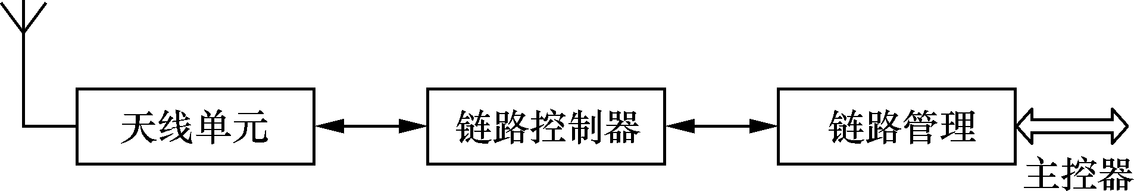
6.3.4 蓝牙系统组成
蓝牙系统一般由天线单元、链路控制（硬件）单元、链路管理（软件）单元和蓝牙软件（协议栈）单元4个功能单元组成，如图所示。
图 蓝牙系统的组成

Slide 69
6.3.4 蓝牙系统组成
天线单元
蓝牙要求其天线部分体积小、重量轻，因此，蓝牙天线属于微带天线。
链路控制单元
基带链路控制器（LC）负责处理基带协议和其他一些低层常规协议。
蓝牙链路管理单元
链路管理（LM）软件模块携带了链路的数据设置、鉴权、链路硬件配置和其他协议。LM能够发现其他远端LM并通过链路管理协议（LMP）与之通信。

Slide 70
6.3.4 蓝牙系统组成
软件（协议栈）单元
蓝牙的软件（协议栈）单元是个独立的操作系统，不与任何操作系统捆绑。蓝牙规范包括两部分：
第一部分为核心部分，用以规定诸如射频、基带、连接管理、业务搜寻、传输层以及与不同通信协议间的互用、互操作性等组件；
第二部分为协议子集部分，用以规定不同蓝牙应用（也称使用模式）所需的协议和过程。

Slide 71
6.3.5 蓝牙协议与拓扑结构
蓝牙协议可以分为4层，即核心协议、电缆替代协议、电话控制协议和采纳的其他协议，如图所示。
图 蓝牙协议栈

Slide 72
6.3.5 蓝牙协议与拓扑结构
核心协议
蓝牙的核心协议由基带、链路管理协议（LMP）、逻辑链路控制和适配协议（L2CAP）和服务发现协议（SDP）等4部分组成。
电缆替代协议
串口仿真协议（RFCOMM）像SDP一样位于L2CAP之上，作为一个电缆替代协议。
电话控制协议
电话控制协议包括电话控制规范二进制（TCSBIN）协议和一套电话控制命令。

Slide 73
6.3.5 蓝牙协议与拓扑结构
电话控制协议采纳的其他协议
电缆替代层、电话控制层和被采纳的其他协议层可归为应用专用协议，在蓝牙中，应用专用协议可以加在串行电缆仿真协议之上或直接加在L2CAP之上，被采纳的其他协议有PPP（点到点协议）、UDP/TCPAP、OBEX、WAP（无线应用协议）、WAE（无线应用环境）、vCard（电子名片）等。

Slide 74
6.3.5 蓝牙协议与拓扑结构
基于时分多址原理和设备的平等性，任一蓝牙设备在微微网和散射网中，既可做主设备又可做从设备，还可同时既是主设备又是从设备，其中所有设备均可移动，每个微微网都有自己的跳频序列，它们之间并不跳频同步，这样就避免了同频干扰。

Slide 75
6.3.6 蓝牙技术的应用
蓝牙技术联盟的成员已经超过了2500家，几乎涵盖了全球各行各业，包括通信、计算机、商务办公、工业、家庭、医学、军事、农业等。

Slide 76
6.3.6 蓝牙技术的应用
通信方面
第二代产品能够在单个设备之间传送数据或文件，另外还可以构成特设网络。蓝牙技术产品应用于移动电话、家庭及办公室电话系统中，可以实现真正意义上的个人通信，即个人局域网，这种个人局域网采用移动电话为信息网关，使各种便携式设备之间可以交换内容。

Slide 77

6.3.6 蓝牙技术的应用
商务办公方面
可以实现数据共享，资料同步。如在开办公会议时，共享文件等信息。

Slide 78
6.3.6 蓝牙技术的应用
家庭方面
蓝牙技术将信息家电、家庭安防设施、家居自动化与某一类型的网络进行有机结合，可以建立一个智能家居系统。
智能家居系统实际上可分为两大部分：一部分是家庭安防系统，另一部分是智能家居布线系统。

Slide 79
6.3.6 蓝牙技术的应用
现代工业控制系统方面
工业现场的电磁干扰频率一般在1GHz以下，因此将蓝牙技术用于工业现场环境有其突出的优势。例如，可以通过对数控机床无线手持操作器的研究与开发，得到蓝牙在嵌入式工业控制系统方面的集成和开发技术。

Slide 80
6.3.6 蓝牙技术的应用
农业方面
运用蓝牙技术把温室环境自动检测与控制系统中的各个电子检测装置和执行机构无线连接，不仅可以便捷地对温室环境参数自动检测，还能灵活地对温室环境参数进行自动控制。

Slide 81
6.4 60GHZ毫米波通信
6.4 60GHZ毫米波通信

Slide 82
6.4 60GHz毫米波通信
6.4.1 概述
6.4.2 关键技术
6.4.3 60GHz标准化进程
6.4.4 60GHz技术的应用

Slide 83
6.4.1 概述
尽管超宽带技术将短距离应用的传输速率提升到了百兆比特数量级，但随着近些年数据业务的发展和人们日益增长的需求，众多的室内无线应用还需要更高速率的支持，60GHz技术因此应运而生。
自2000年以来，众多国家和地区相继在60GHz附近划分出5～7GHz的免许可连续频谱用作一般用途。如图所示，北美和韩国开放了57～64GHz频段，欧洲和日本开放了59～66GHz，澳大利亚开放了59.4～62.9GHz，我国目前也开放了59～64GHz的频段。

Slide 84
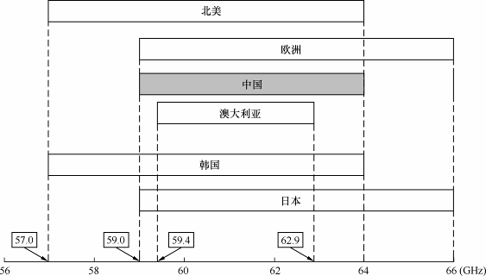
6.4.1 概述
图 各国和地区对60GHz频谱的划分

Slide 85
6.4.2 技术特点
1.60GHz信号传播特性
60GHz电磁波属于毫米波范畴，其传播特性和10GHz以下的无线信号有明显区别，主要表现在以下几方面。
极大的路径损耗
氧气吸收损耗高
绕射能力差、穿透性差

Slide 86
6.4.2 技术特点
绕射能力差、穿透性差
表6-3 障碍物穿透损耗

Slide 87
6.4.2 技术特点
2.60GHz无线通信技术特点
60GHz信号传输损耗高、绕射能力差的特点决定了它只适合于进行短距离视距通信（LOS），并且需要采用如下一些相应的技术措施来克服其不利影响和提升系统性能：
定向发射和接收
多跳中继
空间复用
单载波调制与OFDM

Slide 88
6.4.3 60GHz标准化进程
学术界、工业界和标准化组织已经投入大量精力研究60GHz技术及标准。其中，工业界有WirelessHD和WiGig联盟，标准化组织有ECMA、IEEE 802.15.3c（TG30）和IEEE 802.11ad（TGad）小组。
60GHz无线通信系统的应用范围，涵盖毫米波高速无线通信，无线高清多媒体接口、汽车雷达、医疗成像等应用，各国在60GHz附近分配的连续频谱资源，都可以提供5GHz以上的频宽，实现2～4Gb/s的高传输速率的无线数据通信。

Slide 89
6.4.4 60GHz技术的应用
无线个域网（WPW）
60GHz无线通信具备高传输速率的特点，有利于无线个域网内电子设备之间的数据流传输，可以有效降低通信传输的时间，提高传输效率。例如，1GHz大小的数据，通过54Mb/s Wi-Fi网络传输大约需要159s，但是通过630Mb/s 60GHz网络仅需要13.5s。

Slide 90
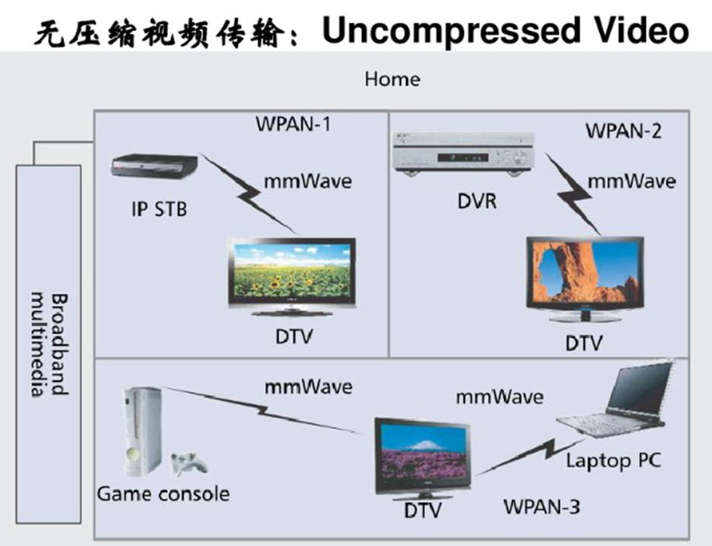
6.4.4 60GHz技术的应用
无线高清多媒体接口
可以利用60GHz无线通信系统供用户通过DVD、机顶盒、手机等终端以无线方式向显示器、扬声器系统传送非压缩方式的视频音频数据。

Slide 91
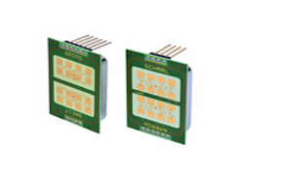
6.4.4 60GHz技术的应用
汽车雷达
近几十年来，多家汽车公司投入巨资，先后研究成功了24GHz、60GHz、76.5GHz等频率的单脉冲和调制连续波两种体制的雷达系统，这两种体制的雷达系统已经在高档轿车中应用。
如图为60GHZ雷达传感器

Slide 92
6.4.4 60GHz技术的应用
医疗成像
无线毫米波通信可以提供5Gb/s的传输速率，则可以提高医疗设备的移动性和灵活性。
点对点链路
点对点链路应用于无线通信回传，采用高增益天线以扩大链路的范围。
卫星星际通信
采用60GHz频段作为星座各卫星之间的交叉通信频率，由于此频率的大气损耗高，不易受到地面的干扰，保密性强。

Slide 93
6.5 超宽带技术
6.5 超宽带技术

Slide 94
6.5 超宽带技术
6.5.1 概述
6.5.2 关键技术
6.5.3 技术特点
6.5.4 系统的基本模型
6.5.5 超宽带技术的应用

Slide 95
6.5.1 概述
超宽带技术（UWB）是一种无线载波通信技术，它利用纳秒级的非正弦波窄脉冲来传输数据。因此，UWB所占的频谱范围很宽。
UWB是指信号带宽大于500MHz或是信号带宽与中心频率之比大于25%的无线通信方案，与常见的连续载波通信方式不同，UWB采用极短的脉冲信号来传送信息。最大数据传输速率可以达到几百Mb/s。在高速通信的同时，UWB设备的发射功率很小，仅是现有设备的几百分之一。

Slide 96
6.5.2 关键技术
1. UWB脉冲信号的产生
产生脉冲宽度为纳秒级的信号源是UWB技术的前提条件，产生脉冲源的方法有两类：
一是利用光导开关导通瞬间的陡峭上升沿获得脉冲信号的光电方法；
二是对半导体PN结反向加电使其达到雪崩状态，并在导通的瞬间取陡峭的上升沿作为脉冲信号的电子方法。

Slide 97
6.5.2 关键技术
2. 信息的调制
脉冲的幅度、位置和极性变化都可以用于传递信息。适用于UWB的主要单脉冲调制技术包括脉冲幅度调制（PAM）、脉冲位置调制（PPM）、通断键控 （OOK）、二相调制（BPM）和跳时，直扩二进制相移键控调制（TH/DS-BPSK）等。其中，脉冲位置调制和脉冲幅度调制是超宽带无线电的两种主要调制方式。

Slide 98
6.5.2 关键技术
3. 多址方式
在UWB系统中，多址接入方式与调制方式有密切联系。当系统采用PPM调制方式时，多址接入方式多采用跳时多址。若系统采用BPSK方式，多址接入方式通常有两种，即直序方式和跳时方式。

Slide 99
6.5.2 关键技术
4. 天线的设计
UWB系统采用极短的脉冲信号来传送信息，信息被调制在这些脉冲的幅度、位置、极性或相位等参数上，对应所占用的带宽甚至高达几吉赫兹，能够有效辐射时域短脉冲的天线是UWB研究的一个重要方面。

Slide 100
6.5.2 关键技术
5. 收发信机的设计
在得到相同性能的前提下，UWB收发信机的结构比传统的无线收发信机要简单。传统的无线收发信机大多采用超外差式结构，UWB收发信机采用零差结构，实现起来也十分简单，无须本振、功放压控振荡器、锁相环、混频器等环节。

Slide 101
6.5.3 技术特点
1. 传输速率高
由于UWB系统使用高达500MHz～7.5GHz力的带宽，根据香农信道容量公式，即使发射功率很低，也可以在短距离上实现高达几百兆至1Gb/s的传输速率。
2. 通信距离短
超宽带信号具有极其丰富的频率成分，但随着传输距离的增加，高频信号衰落更快，因此，UWB系统更适合于短距离通信。
3. 系统共存性好、通信保密度高
UWB系统与传统的窄带系统有着良好的共存性，同时，极低的功率谱密度使UWB信号具有很强的隐蔽性，很难被截获，这对提高通信的保密性非常有利。

Slide 102
6.5.3 技术特点
4. 定位精度极高、抗多径能力强
由于UWB信号采用持续时间极短的窄脉冲，其时间、空间分辨能力都很强。具有很强的穿透地表面、墙壁和其他物体的能力，可在室内和地下进行精确定位。
采用超宽带无线电通信，可以将定位与通信合一，宽度极短的脉冲信息又具有天然的高多径分辨率，抗多径能力强，从而在各种无线环境中具有优越的传输性能。

Slide 103
6.5.3 技术特点
5. 体积小、功耗低
传统的UWB技术无须正弦载波，数据被调制在纳秒级基带窄脉冲上传输，接收机利用相关器直接完成信号检测。收发信机不需要复杂的载频调制解调电路和滤波器等，因此，可以大大降低系统复杂度，减小收发信机体积和功耗。

Slide 104
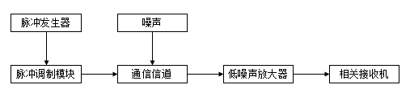
6.5.4 系统基本模型
UWB无线传输的基本模型如图所示。
图 UWB传输系统的基本模型
UWB无线传输的基本模型主要由4部分组成：脉冲发生器、脉冲调制模块、低噪声放大器模块和相关接收机。UWB无线传输技术与传统的无线发射、接收机结构相比，UWB的发射、接收机结构相对简单，易于实现。

Slide 105
6.5.5 超宽带技术的应用
UWB技术具有系统结构简单、发射信号功率低、抗多径衰落能力强、安全性高、穿透特性强等优点，尤其适用于在室内等密集多径场所建立一个高效的无线个域网（WPAN）。其应用与发展主要表现在以下两个方面。
在高速WPAN中的应用
在低速WPAN中的应用

Slide 106
6.5.5 超宽带技术的应用
在高速WPAN中的应用
高速WPAN的主要目标是解决个人空间内各种办公设备及消费类电子产品之间的无线连接，以实现信息的高速交换、处理、存储等，其应用场合包括办公室、家庭等。
在低速WPAN中的应用
低速WPAN与电信网络相结合的应用主要体现在信息服务、移动支付、远程监控以及某些P2P应用中。

Slide 107
6.6 近场通信技术
6.6 近场通信技术

Slide 108
6.6 近场通信技术
6.6.1 概述
6.6.2 技术特点
6.6.3 近场通信技术原理
6.6.4 近场通信技术的应用

Slide 109
6.6.1 概述
近场通信技术（NFC）是一种短距离的高频无线通信技术，允许电子设备之间进行非接触式点对点数据传输（在10cm内）交换数据，具有距离近、带宽高、能耗低等特点。
NFC将非接触读卡器、非接触卡和点对点（per-to-per）功能整合在一块单芯片中。NFC是一个开放接口平台，可以对无线网络进行快速、主动设置，也是虚拟连接器，服务于现有蜂窝状网络、蓝牙和无线802.11设备。

Slide 110
6.6.1 概述
NFC最初仅是遥控识别和网络技术的合并，但现在已发展成无线连接技术。它能快速自动地建立无线网络，为蜂窝设备、蓝牙设备、Wi-Fi设备提供“虚拟连接”，使电子设备可以在短距离范围进行通信，通过NFC可实现多个设备（如数码相机、PDA、机顶盒、电脑、手机等）之间的无线互联，数据交换服务。与蓝牙等短距离无线通信标准不同的是，NFC的作用距离进一步缩短且不像蓝牙那样需要有对应的加密设备。

Slide 111
6.6.2 技术特点
NFC与其他近距离通信技术相比，具有鲜明的特点，主要体现在以下4个方面。
距离近、能耗低
由于NFC采取了独特的信号衰减技术，通信距离不超过20cm，所以能耗相对较低。
更具安全性
NFC是一种能够提供安全、快捷通信的无线连接技术。作为一种私密通信方式，加上其距离近、射频范围小的特点，使NFC通信更加安全。

Slide 112
6.6.2 技术特点
与现有非接触智能卡技术兼容
NFC标准目前已经成为越来越多主要厂商支持的正式标准，很多非接触智能卡都能够与NFC技术相兼容。
传输速率较低
NFC标准规定了数据传输速率具备了3种传输速率，最高的仅为424Kb/s，传输速率相对较低，不适合如音视频流等需要较高带宽的应用。

Slide 113
6.6.3 近场通信技术原理
NFC的设备可以在被动或主动模式下交换数据。
在主动模式下，当每台设备要向另一台设备发送数据时，都必须产生自己的射频场，这是对等网络通信的标准模式，可以获得非常快速的连接设置。
移动设备主要以被动模式操作，可以大幅降低功耗，并延长电池寿命，电池电量较低的设备可以要求以被动模式充当目标设备，而不是发起设备。

Slide 114
6.6.3 近场通信技术原理
在被动模式下，启动NFC通信的设备，也称为NFC发起设备，在整个通信过程中提供射频场，它可以选择106Kb/s、212Kb/s或424Kb/s中的其中一种传输速率，将数据发送到另一台设备。另一台设备称为NFC目标设备，它不必产生射频场，而使用负载调制技术，就可以相同的速度将数据传回发起设备。

Slide 115
6.6.4 近场通信技术的应用
近场通信技术有以下3种应用类型。
移动商务
典型应用有门禁控制或车票、电影院门票售卖等，使用者只需携带储存票证或门控代码的设备靠近读取设备即可。NFC还能够作为简单的数据获取应用，获取公交车站站点信息、公园地图信息等。

Slide 116
6.6.4 近场通信技术的应用
设备连接
除了无线局域网，NFC 也可以简化蓝牙连接。例如，手提电脑用户如果想在机场上网，他只需要走近一个Wi-Fi热点即可实现。
实时预订
在海报或展览信息背后贴有特定芯片，利用含NFC协议的手机或PDA，便能取得详细信息，也可以立即联机使用信用卡进行票券购买，而且这些特定的芯片无须独立的能源

Slide 117
6.7 可见光通信
6.7 可见光通信

Slide 118
6.7 可见光通信
6.7.1 概述
6.7.2 关键技术
6.7.3 系统组成
6.7.4 可见光通信技术的应用

Slide 119
6.7.1 概述
可见光通信（VLC）技术是指利用可见光波段的光作为信息载体，无须光纤等有线信道的传输介质，在空气中直接传输光信号的通信方式。
可见光通信技术绿色低碳、可实现近乎零耗能通信，还可有效避免无线电通信电磁信号泄露等弱点，快速构建抗干扰、抗截获的安全信息空间。

Slide 120

6.7.1 概述
与普通光无线通信和射频通信相比，可见光通信具有以下突出优点。
可见光对人类非常安全
可见光通信无处不在
发射功率高
无电磁干扰
无须无线电频谱证

Slide 121
6.7.2 关键技术
1. 高性能编码、调制技术
可见光通信系统大多设计成光强度调制/直接探测（IM/DD）系统，采用曼彻斯特编码和OOK调制方式。
正交频分复用技术（OFDM）具有频谱效率高、带宽扩展性强、抗多径衰落、频谱资源灵活分配等优点，OFDM被证明在高速通信情况下可有效抑制码间干扰（ISI）。
2. 码间干扰消除技术
主要采用以下方式来削弱码间干扰：
运用部分响应技术；
采用均衡技术；
采用消ISI 的调制方式等。

Slide 122
6.7.2 关键技术
3. 全双工通信
可见光通信系统要接入互联网就必须实现全双工通信，即实现数据的上传与下载。
确保上行链路实现的一个重要问题在于如何避免具有照明功能的下行链路的干扰，目前已提出的方案包括以下几点。
使用红外波段作为上行链路，以区别下行链路的可见光。
使用激光反射器将入射光的一部分反射回发射系统，并将这一部分反射光进行调制以实现上行链路。

Slide 123
6.7.2 关键技术
将VLC与RF（radvo frequency，射频）结合，即使用VLC实现下行链路，RF系统完成上行链路。
采用时分技术，将上下行链路传递信息的时间分开。另有我国学者提出可利用上下链路光的不同偏振态或利用隔板去阻隔下行链路对上行链路的干扰。

Slide 124
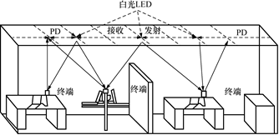
6.7.3 系统组成
图示为可见光通信在办公室内的典型应用模型。可见光通信作为一种无线的光通信方式，其系统包括下行链路和上行链路两部分。下行链路包括发射和接收两部分。
图 可见光系统的基本模型

Slide 125
6.7.4 可见光通信技术的应用
1. 无线宽带接入方面
可见光通信能够缓解由于用户量多而造成的网速变慢问题，适合应用于容易受电磁信号影响的领域。
2. 物联网方面
可见光通信系统融合了通信和照明两大功能。可见光通信系统利用室内的 LED 等代替基站发射信号，且通信速率较高，能够控制物联网上的所有终端。
3. 室内场景
在实际生活中，常常会发生在图书馆找不到想要的书，去购物商场找不到路的问题，而这正是可见光通信适合应用的场所。

Slide 126
第6章 本章小结
本章小结

Slide 127
本章小结
本章主要介绍了物联网中常用的短距离无线通信技术中的ZigBee技术、Wi-Fi技术、蓝牙技术、60GHz毫米波技术、超宽带技术、近场通信技术以及可见光通信技术。通过本章的学习，读者充分地了解各种近距离无线通信技术的特点、结构、原理以及应用等知识，熟悉并掌握物联网中近距离无线通信技术知识。

